Slide 1
Liskov Substitution Principle (LSP) – Liskov’un Yerine Geçme Prensibi
EMRE YILDIZ
FURKAN GÜRÇAY
DOĞUŞ SAĞLAM

Slide 2
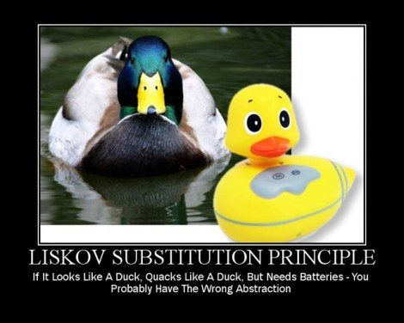
Eğer bir ördek ise, ördek gibi ses çıkartır ama bir pile ihtiyacı varsa bu da demek oluyor ki bir yerlerde yanlış abstraction gerçekleştirmişiz.

Slide 3
Barbara Liskov tarafından 1988 yılında ‘Data Abstraction and Hierarchy’ isimli kitabında bu prensip gündeme getirilmiştir.
LSP prensibi Open Closed prensibinin özel bir türüdür desek yanlış olmaz. OCP’de de olduğu gibi LSP de de genişlemeye açık yapılar söz konusudur. Her ne kadar anlaşılması biraz zor olsa da LSP ilk bakışta, altında yatan ana fikri: alt sınıflardan oluşan nesnelerin üst sınıfın nesneleri ile yer değiştirdikleri zaman, aynı davranışı sergilemesini beklemektir.
Temel sınıfın(base class) işaretçisini(pointer) ya da referansını kullanan fonksiyonlar, bu sınıftan türemiş olan sınıfları(derived class) da ekstra bilgiye ihtiyaç duymaksızın kullanabilmelidir.
Aynı temel sınıftan türeyen tüm sınıflar, birbirlerinin yerine kullanılabilir olmalıdır. Bu yer değiştirme durumunda, sınıfa özel bir istisna kesinlikle oluşmamalıdır.

Slide 4
LSP’ye göre herhangi bir sınıf kullanıcısı, bu sınıfın alt sınıfları kullanmak için özel bir efor sarf etmek zorunda kalmamalıdır. Onun bakış açısından üst sınıf ve alt sınıf arasında farklılık yoktur.
Üst sınıf nesnelerinin kullanıldığı metotlar içinde alt sınıftan olan nesneler aynı davranışı sergilemek zorundadır, çünkü oluşturulan metotlar üst sınıf davranışları örnek alınarak programlanmıştır.
Alt sınıflarda meydana gelen davranış değişiklikleri, bu metotların hatalı çalışmasına sebep verebilir.
Özellikte bu metotlarda instanceof gibi nesnelerin tipleri arasında kıyaslama yapılmak zorunda kalındığı zaman, LSP prensibi çiğnenmiş olur ki, bu alt sınıfların varlığından haberdar olunduğu anlamına gelir. Kullanıcı sınıflar ideal durumda alt sınıfların varlığından haberdar bile olmamalıdır.

Slide 5
Örneğin arabanıza bir klima düğmesi koydunuz ve onu işlevsiz bıraktınız. Yani görüntüden ibaret ama iş yok. İşte bu durum LSP’ye aykırıdır. LSP, Dummy Code(Sahte kod) dediğimiz bu tarz duruma hayır demektedir. Yani bir düğme varsa işlevide olmalıdır. Buradan yola çıkarsak eğer base classların(kalıtım veren sınıfların), derived classlardaki(kalıtım alan sınıflardaki) işlevselliği tam olarak yerine getirdiğinden emin olmalıyız.

Slide 6
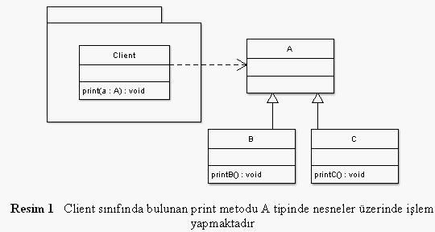
Resim 1 de yer alan Client sınıfındaki print() metodunun nasıl LSP prensibine ters düştüğünü yakından inceleyelim. Bu metot A sınıfından olan nesneler üzerinde işlem yapmaktadır. A sınıfı B ve C sınıfları tarafından genişletilmiştir, yani A sınıfından olan bir parametre nesnesi aynı zamanda B ve C sınıfında da olabilir.

Slide 7
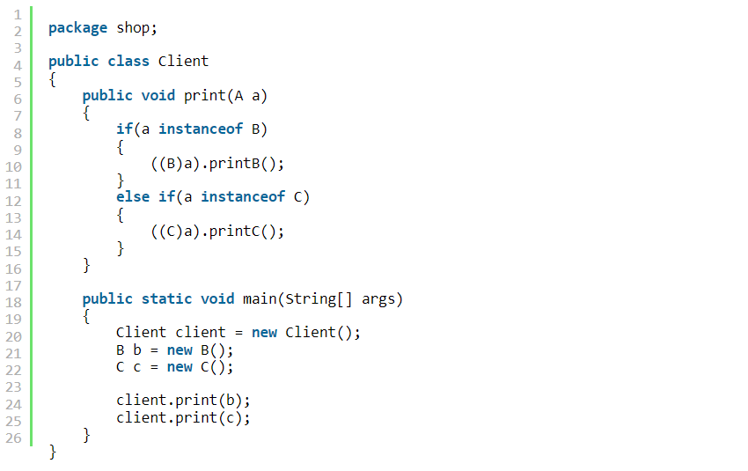
Kodda yer alan print() metodu LSP ile uyumlu değildir. Bu metodun A sınıfına bağımlılığı vardır ve bu sınıfın nesneleri üzerinde işlem yapacak şekilde implemente edilmiş olması gerekir. Lakin print() metodu instanceof komutuyla parametre olarak verilen nesnenin hangi tipte olduğunu tespit etmeye çalışmakta ve tipe bağımlı olarak nesne üzerinde işlemi gerçekleştirmektedir. Bu durum hem OCP’ye (Open Closed Principle) hemde LSP’ye ters düşmektedir. OCP uyumlu değildir, çünkü print() metodu A’nin her yeni alt sınıfı için değişikliğe uğramak zorundadır. LSP’ye uyumlu değildir, çünkü B ya da C sınıfından olan nesneler A sınıfından olan bir nesnenin yerini alamadığı için print() metodu instanceof ile nesnenin tipini tespit etmek zorunda bırakılmaktadır. Buradan genel bir sonuç çıkartabiliriz: LSP’ye ters düşen bir implementasyon aynı zamanda OCP’ye de ters düşer.

Slide 8
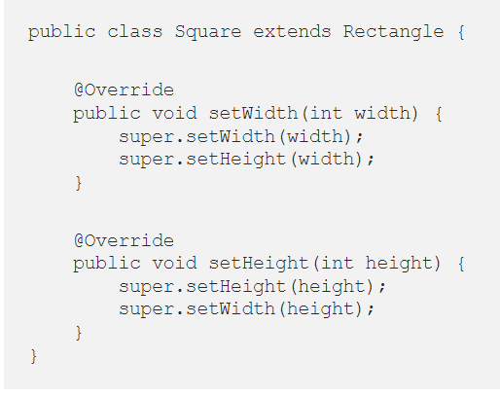
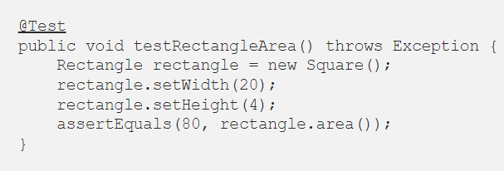
LSP’ye uymayan Kare ve dikdörtgen örneği
Kareyi de beklendiği yerde dikdörtgen olarak kullanılabilir hale getirmiş olduk. Ancak böyle yaparak dikdörtgen davranışındaki beklentiyi bozuyoruz. Çünkü karenin sadece tek bir kenar bilgisi yeterlidir yada uzunluk ve en bilgisi aynı olmak durumundadır.
Matematiksel olarak karenin dikdörtgenden türediğini varsayabiliriz. Ama davranışsal olarak Kare Dikdörtgenin yerine geçmez, bu hiyerarşi Liskov prensibini (LSP) ihlal eder.
Matematiksel olarak bir kareyi de bir dikdörtgen olarak kabul edebiliriz. Ama yazılım dünyasında da böyle kabul etmeli miydik ?

Slide 9
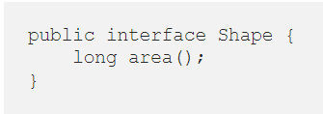
Kareyi ve dikdörtgen’i LSP’ye prensibe uygun hale getirelim. Bu prensip, Open/Closed prensibine benzer ve open/closed prensibine uymak liskov prensibinin uygulanmasını kolaylaştırmaktadır.
Bir karenin yüksekliğinin / genişliğinin değiştirilmesi, bir dikdörtgenin yüksekliğinin / genişliğinin değiştirilmesinden daha farklı davranır. Her ikiside birer şekli temsil eder. Buradan yola çıkarak şekil interface’ini oluşturalım.

Slide 10
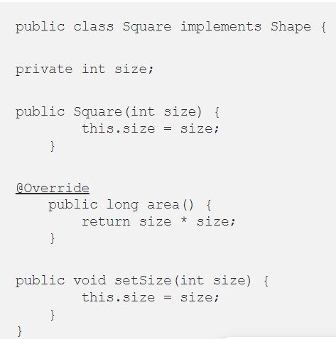
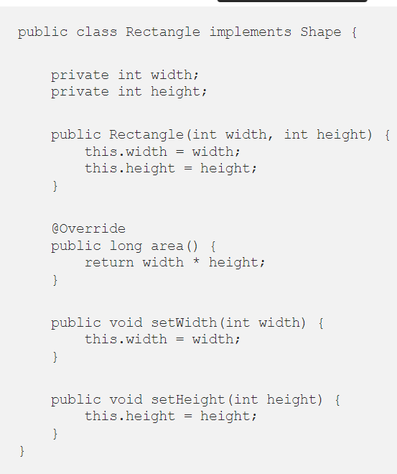
1 - Kare bir şekildir o halde Square adlı bir sınıf yaratarak Shape’den implement edebiliriz.
2- Dikdörtgen Kare ile farklı davranışlar gösterebiliyor o halde onu ayrı bir şekil olarak Rectangle adlı bir sınıf yaratıp Shape’den implement edebiliriz.
3- Artık Kare ve Dikdörtgen kendi davranışlarına sahip oldu. Ve her biri ayrı şekil olarak kabul ediliyor. Böylece alan hesaplama her bir şekile özgü matematiksel bir işlem içerebiliyor.

